Slide 1
ARQUITECTURA Y SISTEMAS OPERATIVOS
Conferencia 1
Arquitectura de computadoras
Msc. Ing. Guillermo Soler Herrera
2024

Slide 2
ARMEMOS NUESTRA PC…
Conferencia 1 Arquitectura de computadoras. UTNFRA/2024

Slide 3
Objetivos del Curso
● Dominar la arquitectura de la PC
● Conocer la finalidad y fundamentos de los Sistemas Operativos.
● Aplicar los conocimientos teórico-prácticos para el logro de la selección del HW, la instalación y configuración del Sistema Operativo idóneo.
Conferencia 1 Arquitectura de computadoras. UTNFRA/2024

Slide 4
Dicho esto, conozcámonos más
Horarios / Exámenes
Funcionamiento del aula
Nombre
Cuenta con alguna PC, notebook, etc?
Qué sistema operativo tiene
Ha ensamblado alguna PC. Le gustaría?
Conocimientos sobre sistemas operativos?
Aspiraciones sobre el curso
Conferencia 1 Arquitectura de computadoras. UTNFRA/2024

Slide 5
Guía de la presentación
Informática se divide en HW y SW(SO)
Necesaria historia… HOY
Componentes en una arquitectura: Board, Micro, RAM, Disco, Fuente…, UPS y otros periféricos
Dentro de Windows
Conferencia 1 Arquitectura de computadoras. UTNFRA/2024

Slide 6

Informática se divide en HW y SW(SO)
Hardware
Software
Conferencia 1 Arquitectura de computadoras. UTNFRA/2024

Slide 7
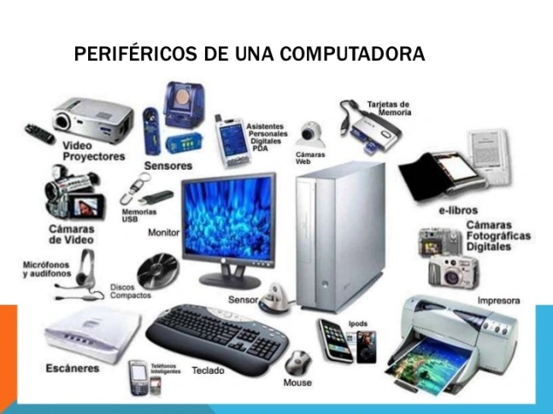
Informática se divide en HW y SW(SO)
Hardware: Parte Dura. Puedo tocar. Entrada-Salida
Conferencia 1 Arquitectura de computadoras. UTNFRA/2024

Slide 8
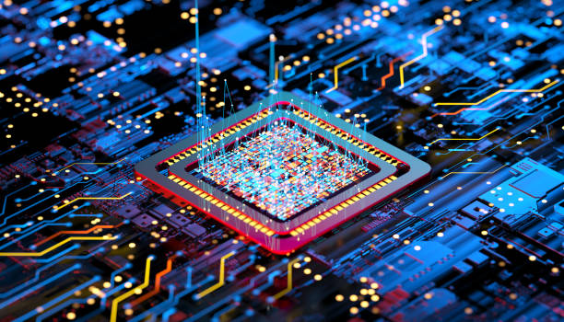
Informática se divide en HW y SW(SO)
Software: Parte Blanda.
¿El SW más importante?
El sistema operativo
Conferencia 1 Arquitectura de computadoras. UTNFRA/2024

Slide 9
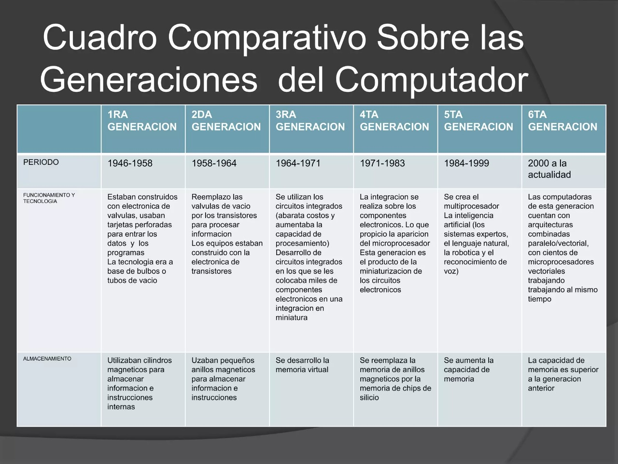
Necesaria historia… HOY
Conferencia 1 Arquitectura de computadoras. UTNFRA/2024

Slide 10
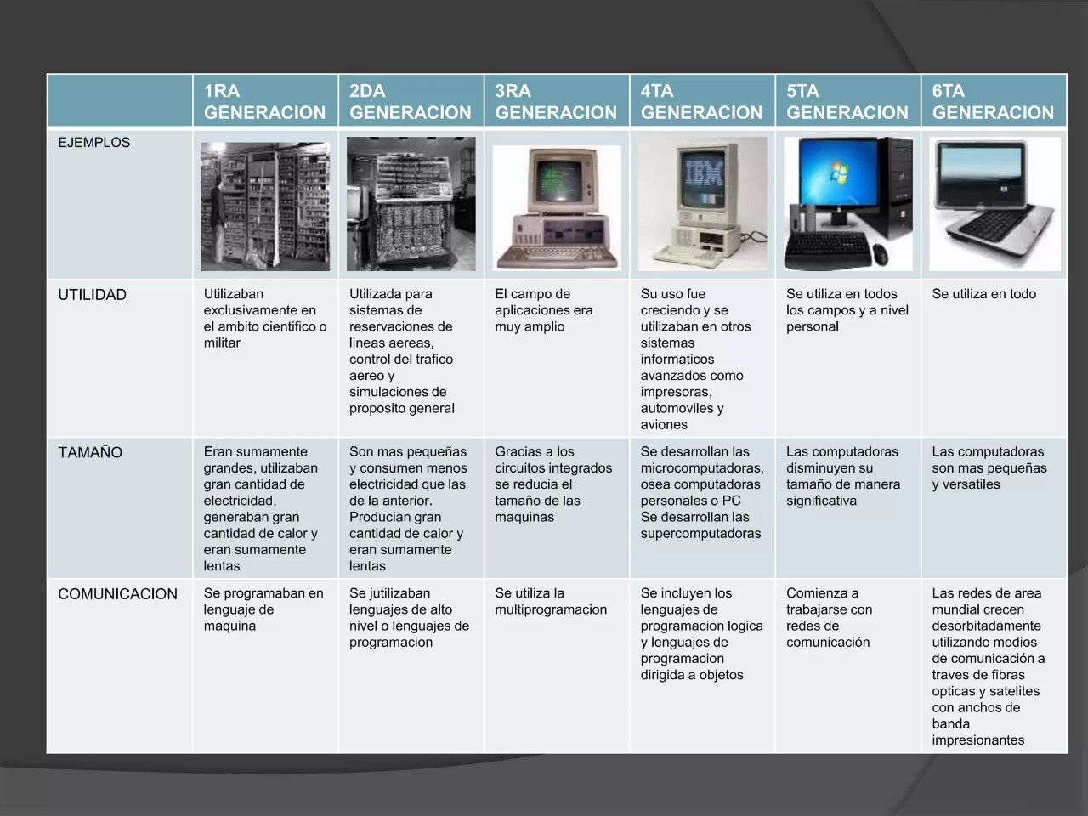
Necesaria historia… HOY
Conferencia 1 Arquitectura de computadoras. UTNFRA/2024

Slide 11
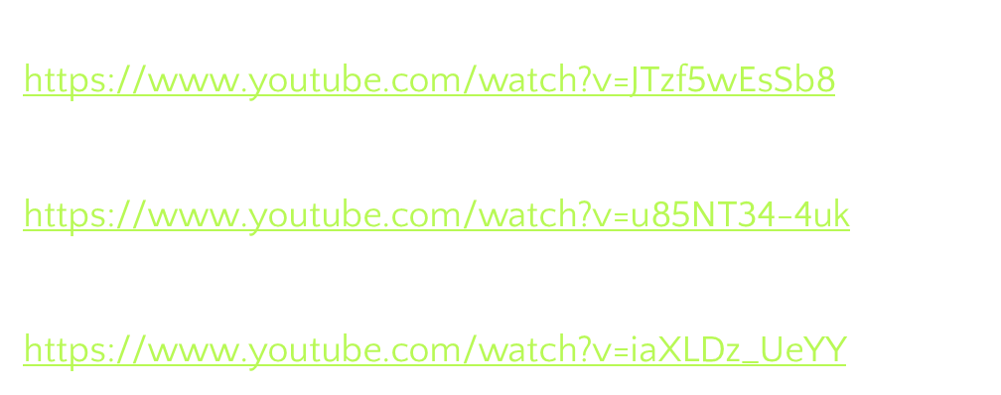
Necesaria historia… PARA PROFUNDIZAR
Conferencia 1 Arquitectura de computadoras. UTNFRA/2024

Slide 12
Necesaria historia… HOY
INTEL | AMD
Arquitectura 775: No hay una generación oficialmente nombrada, pero se podría considerar como la generación inicial de procesadores Core de Intel, como los Core 2 Duo y Core 2 Quad. Arquitectura 1156: Primera Generación: Procesadores Intel Core de la serie i3, i5 y i7 basados en la microarquitectura Nehalem. | Arquitectura AM2/AM2+ (Socket AM2/AM2+): No hay una generación oficialmente nombrada, pero incluiría procesadores como los AMD Athlon 64 y AMD Phenom.
Conferencia 1 Arquitectura de computadoras. UTNFRA/2024

Slide 13
Necesaria historia… HOY
INTEL | AMD
Arquitectura 1155: Segunda Generación: Procesadores Intel Core de la serie i3, i5 y i7 basados en la microarquitectura Sandy Bridge. Tercera Generación: Procesadores Intel Core de la serie i3, i5 y i7 basados en la microarquitectura Ivy Bridge. Arquitectura 1155: Cuarta y quinta generación | Arquitectura AM3/AM3+ (Socket AM3/AM3+): Primera Generación: Procesadores AMD Phenom II y Athlon II. Arquitectura FM1/FM2/FM2+ (Socket FM1/FM2/FM2+): Segunda Generación: Procesadores AMD A-Series APU (Llano). Tercera Generación: Procesadores AMD A-Series APU (Trinity y Richland).
Conferencia 1 Arquitectura de computadoras. UTNFRA/2024

Slide 14
Necesaria historia… HOY
INTEL | AMD
Arquitectura 1151: Sexta Generación: Skylake. Séptima Generación: Kaby Lake. Octava Generación: Coffee Lake. Novena Generación: Comet Lake. Arquitectura 1200: Décima Generación: Ice Lake (en algunos casos) y Comet Lake Refresh. Undécima Generación: Alder Lake. Arquitectura 1700 (Socket LGA 1700): Procesadores Intel® de 12a Generación para equipos de desktop | Arquitectura AM4 (Socket AM4): Cuarta Generación: Procesadores AMD Ryzen de primera generación (Zen). Quinta Generación: Procesadores AMD Ryzen de segunda generación (Zen+). Sexta Generación: Procesadores AMD Ryzen de tercera generación (Zen 2). Séptima Generación: Procesadores AMD Ryzen de cuarta generación (Zen 3).
Conferencia 1 Arquitectura de computadoras. UTNFRA/2024

Slide 15
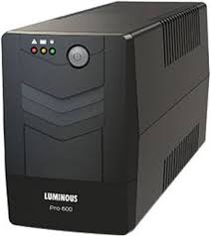
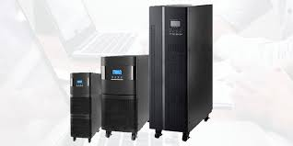
Componentes en una arquitectura
UPS (Sistema de Alimentación Ininterrumpida):
Función: Proporciona energía eléctrica temporal durante cortes de energía para evitar la pérdida de datos y proteger el equipo contra daños.
Conferencia 1 Arquitectura de computadoras. UTNFRA/2024

Slide 16
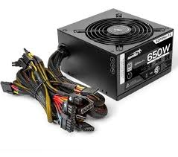

Componentes en una arquitectura
Fuente de Alimentación:
Voltajes y Corriente: La fuente de alimentación convierte la corriente alterna (AC) de la toma de corriente en corriente continua (DC) para alimentar todos los componentes de la PC. Los voltajes y la corriente proporcionados por la fuente son críticos para garantizar un funcionamiento estable y seguro del sistema. QUE FUENTE ELEGIR?
Conferencia 1 Arquitectura de computadoras. UTNFRA/2024

Slide 17
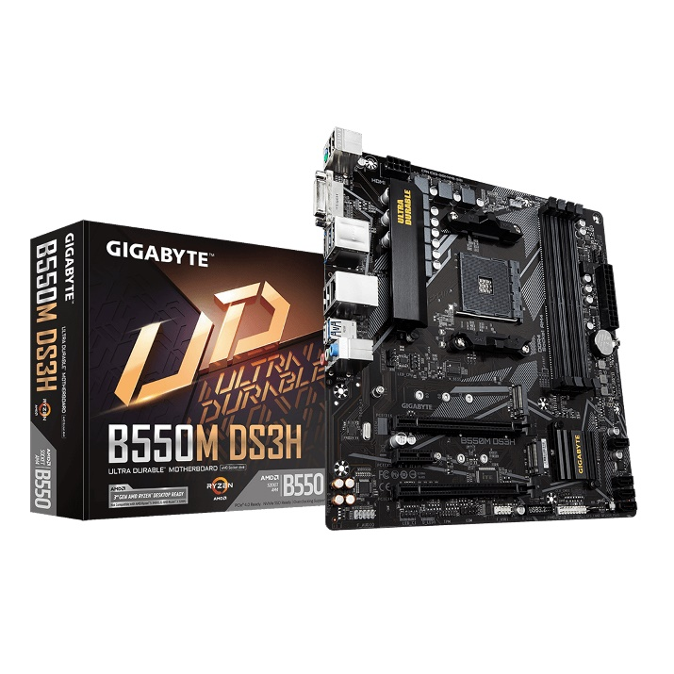
Componentes en una arquitectura
Funciones de la Motherboard:
- Conexión Central
- Alimentación
- Interfaz de Entrada/Salida (E/S)
- Administración del Sistema: Incluye el BIOS/UEFI
- Administración de Datos: Facilita la transferencia de datos a través de buses y controladores integrados.
- Expansión: Permite la conexión de tarjetas
Conferencia 1 Arquitectura de computadoras. UTNFRA/2024

Slide 18
Componentes en una arquitectura
Partes Básicas de la Motherboard:
- Socket de la CPU:
- Ranuras de Memoria (DIMM o SO-DIMM):
- Chipset
- Conectores de Alimentación
- Ranuras de Expansión: PCI, PCIExpress, etc
- Conectores de E/S: Puertos para dispositivos periféricos como USB, HDMI, VGA, Ethernet, audio, etc.
- BIOS/UEFI Chip: Chip que contiene el firmware del sistema básico de entrada/salida, que controla el inicio y la configuración del hardware.
- Conectores Internos: Conexiones para discos duros, SSDs, unidades ópticas, ventiladores, etc.
Conferencia 1 Arquitectura de computadoras. UTNFRA/2024

Slide 19
Componentes en una arquitectura
Chipsets de la Serie A:
Estos chipsets suelen ser los más básicos y están diseñados para usuarios que no necesitan características avanzadas de overclocking o soporte para múltiples tarjetas gráficas.
Chipsets de la Serie B:
Los chipsets de la Serie B ofrecen un equilibrio entre características y precio. Son adecuados para usuarios que buscan un rendimiento sólido y ciertas características de gama media.
Suelen ofrecer soporte para overclocking moderado, más opciones de conectividad y características adicionales como soporte para RAID y tecnologías de almacenamiento más avanzadas.
Son populares entre los entusiastas que desean un rendimiento mejorado sin pagar el precio premium de los chipsets de gama alta.
Conferencia 1 Arquitectura de computadoras. UTNFRA/2024

Slide 20
Componentes en una arquitectura
Chipsets de la Serie Z:
Estos son los chipsets de gama alta de Intel, diseñados para entusiastas y usuarios que buscan el máximo rendimiento y personalización.
Ofrecen un amplio soporte para overclocking, múltiples ranuras PCIe para configuraciones de múltiples tarjetas gráficas, conectividad avanzada de E/S y características premium como tecnologías de almacenamiento rápido.
Son la elección preferida para los jugadores, creadores de contenido y entusiastas que desean construir sistemas de alto rendimiento y totalmente personalizables.
Conferencia 1 Arquitectura de computadoras. UTNFRA/2024

Slide 21
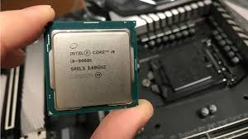
Componentes en una arquitectura
Los microprocesadores, o simplemente micros, son componentes fundamentales en cualquier sistema informático.
Su función principal es procesar datos y realizar cálculos para ejecutar programas y realizar tareas específicas. Aquí están algunas de las funciones clave de los microprocesadores:
1. Ejecución de instrucciones
2. Control del flujo de datos
3. Gestión de la memoria
4. Interacción con periféricos
5. Control de operaciones del sistema
Conferencia 1 Arquitectura de computadoras. UTNFRA/2024

Slide 22
Componentes en una arquitectura
Al seleccionar un microprocesador debemos conocer:
1.Arquitectura
2. Número de núcleos
3. Frecuencia de reloj
4. Caché
5. Consumo de energía
6. Zócalo de la placa base
Conferencia 1 Arquitectura de computadoras. UTNFRA/2024

Slide 23
Componentes en una arquitectura
Procesadores Intel Core i:
i3: Los procesadores Intel Core i3 son procesadores de gama media que generalmente vienen con dos o cuatro núcleos físicos. Están diseñados para tareas informáticas básicas y multitarea ligera. Ejemplo: Intel Core i3-10100.
i5: Los procesadores Intel Core i5 son procesadores de gama media a alta que ofrecen un buen equilibrio entre rendimiento y precio. Por lo general, cuentan con cuatro o seis núcleos físicos y son adecuados para gaming y multitarea moderada. Ejemplo: Intel Core i5-10600K.
i7: Los procesadores Intel Core i7 son procesadores de gama alta diseñados para usuarios exigentes que realizan tareas intensivas en recursos, como edición de video o diseño gráfico. Suelen tener seis u ocho núcleos físicos y son ideales para multitarea intensiva. Ejemplo: Intel Core i7-10700K.
i9: Los procesadores Intel Core i9 son los procesadores insignia de Intel, diseñados para ofrecer el máximo rendimiento en aplicaciones exigentes, como renderizado 3D o transmisión en vivo. Tienen ocho o más núcleos físicos y son ideales para profesionales creativos y entusiastas del gaming. Ejemplo: Intel Core i9-10900K.
Conferencia 1 Arquitectura de computadoras. UTNFRA/2024

Slide 24
Componentes en una arquitectura
Procesadores Ryzen de AMD:
Ryzen 3: Los procesadores Ryzen 3 son procesadores de entrada que ofrecen un buen rendimiento para tareas cotidianas y multitarea ligera. Por lo general, tienen cuatro núcleos físicos y son adecuados para usuarios que buscan un equilibrio entre rendimiento y precio. Ejemplo: AMD Ryzen 3 3100.
Ryzen 5: Los procesadores Ryzen 5 son procesadores de gama media que ofrecen un excelente rendimiento para gaming y multitarea moderada. Tienen generalmente seis núcleos físicos y son adecuados para usuarios que buscan un buen rendimiento a un precio razonable. Ejemplo: AMD Ryzen 5 5600X.
Ryzen 7: Los procesadores Ryzen 7 son procesadores de gama alta diseñados para ofrecer un rendimiento excepcional en aplicaciones exigentes, como edición de video o modelado 3D. Suelen tener ocho núcleos físicos y son ideales para usuarios profesionales y entusiastas. Ejemplo: AMD Ryzen 7 5800X.
Ryzen 9: Los procesadores Ryzen 9 son los procesadores insignia de AMD, diseñados para ofrecer el máximo rendimiento en aplicaciones muy exigentes. Tienen generalmente doce o más núcleos físicos y son ideales para usuarios profesionales y entusiastas extremos. Ejemplo: AMD Ryzen 9 5950X.
Conferencia 1 Arquitectura de computadoras. UTNFRA/2024

Slide 25
Componentes en una arquitectura
El sufijo F indica una CPU que no tiene gráficos integrados. Debe combinarse con una tarjeta gráfica externa.
K: esta letra indica que el modelo del CPu tiene el multiplicador desbloqueado y se le puede hacer overclock.
KS: indica que es un modelo de serie K, como el anterior, pero la S determina que tiene una mayor frecuencia y consumo.
KF: son procesadores a los que se les puede hacer overclock, pero no tienen gráficos integrados.
T: dedicados a ordenadores de escritorio con bajo consumo y eficiencia.
X: esta letra está presente en los modelos con rendimiento superior HEDT.
XE: estas letras indican que tiene rendimiento superior HEDT, pero también que es un modelo “Extreme Edition”.
XS: son procesadores HEDT que tienen 8 núcleos y que tienen una frecuencia que puede superar los 5.0 GHz cuando no se utiliza.
U: esta letra indica que es un un modelo de baja potencia y consumo, como para portátiles.
Conferencia 1 Arquitectura de computadoras. UTNFRA/2024

Slide 26
Componentes en una arquitectura
U: esta letra indica que es un un modelo de baja potencia y consumo, como para portátiles.
H: indica que el procesador es ideal para laptops gaming.
HK: son modelos parecidos al anterior, pero con compatibilidad de overclock.
HQ: indica que son modelos de alto rendimiento, pero de cuatro núcleos.
HF: indica que es un modelo para laptop con características de gama alta, pero sin iGPU.
G: se emplea esta letra para indicar que el CPU tiene gráficos de otro fabricante.
G1 a G7: indica la cantidad de núcleos gráficos en el procesador.
QM: eran letras que se usaban en ordenadores de segunda y tercera generación.
B: indica que el procesador usa una arquitectura distinta a la que debería.
Y: indica que el procesador es para portátiles con muy bajo consumo.
E: esta letra se emplea en procesadores de sistemas embebidos.
M: se solía usar en los procesadores portátiles de la marca, aunque ya no tanto.
C: se empleó de forma temporal en ciertos procesadores de quinta generación con socket LGA1150.
R: se empleó en ciertos procesadores de cuarta y quinta generación, los cuales llevaban un socket BGA1364.
Conferencia 1 Arquitectura de computadoras. UTNFRA/2024

Slide 27
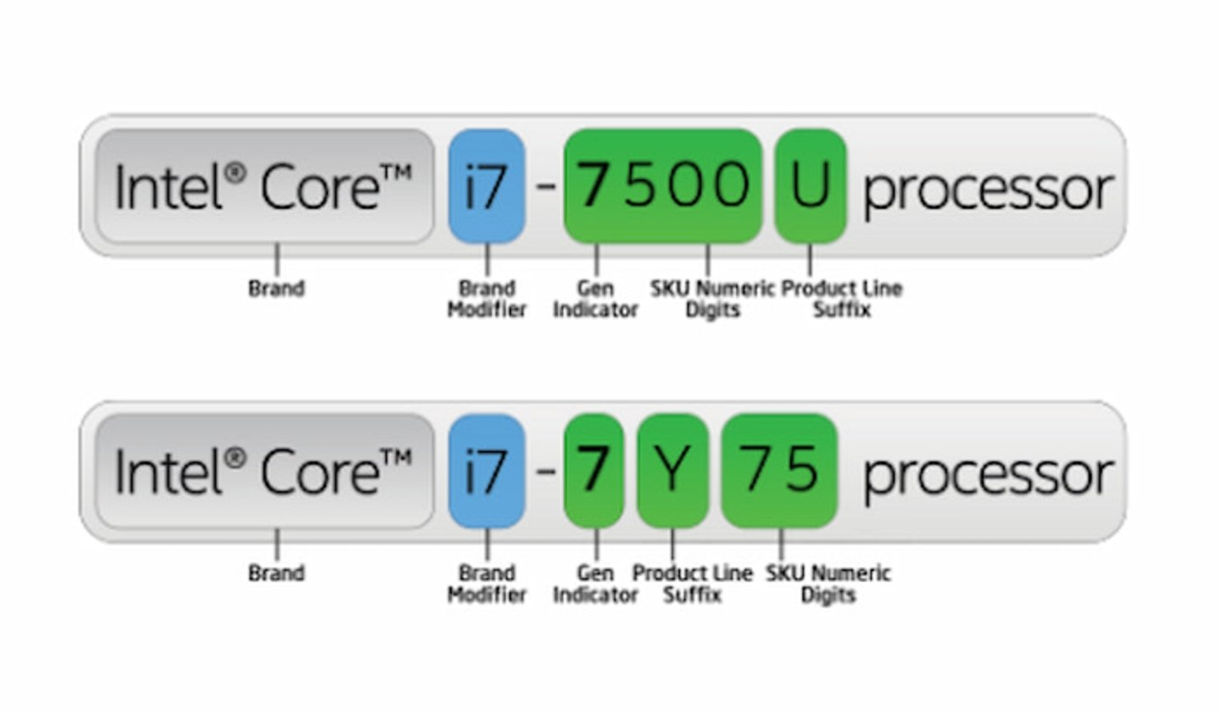
Componentes en una arquitectura
Cómo descifrar el nombre de un procesador de Intel
Conferencia 1 Arquitectura de computadoras. UTNFRA/2024

Slide 28
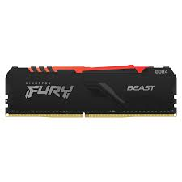
Componentes en una arquitectura
La RAM (Memoria de Acceso Aleatorio) es un tipo de memoria volátil que se utiliza para almacenar temporalmente datos y programas que están en uso activo por parte de la CPU (Unidad Central de Procesamiento) de un ordenador.
1. DDR1 (Double Data Rate 1):
- Frecuencia: Las velocidades de reloj de DDR1 oscilan típicamente entre 200 MHz y 400 MHz.
2.DDR2: Las velocidades de reloj de DDR2 varían generalmente entre 400 MHz y 800 MHz.
3. DDR3: Las velocidades de reloj de DDR3 van desde alrededor de 800 MHz hasta más de 2133 MHz.
4. DDR4: Las velocidades de reloj de DDR4 comienzan desde alrededor de 2133 MHz y pueden superar los 4800 MHz en configuraciones avanzadas.
- Uso: DDR4 es el estándar actual en la industria de la informática. Ofrece un rendimiento aún mayor, una mayor eficiencia energética y una mayor densidad de memoria que las generaciones anteriores. Es adecuado para una amplia gama de aplicaciones, desde la informática diaria hasta la computación de alto rendimiento en servidores y estaciones de trabajo.
Conferencia 1 Arquitectura de computadoras. UTNFRA/2024

Slide 29
Componentes en una arquitectura
Discos: Almacenamiento de la información
Disco Duro IDE (Integrated Drive Electronics):
Utiliza una interfaz IDE más antigua para la conexión a la placa base. Tiene tasas de transferencia de datos más lentas en comparación con SATA.
Disco Duro SATA (Serial ATA):
Almacenamiento de datos de forma magnética en discos giratorios.
Mejor rendimiento y mayor capacidad de almacenamiento en comparación con IDE.
Ampliamente utilizado en la mayoría de las computadoras modernas.
Conferencia 1 Arquitectura de computadoras. UTNFRA/2024

Slide 30
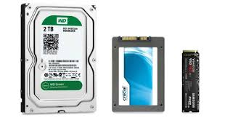
Componentes en una arquitectura
SSD (Solid State Drive):
Almacenamiento de datos en chips de memoria flash sin partes móviles.
No tiene discos giratorios y utiliza memoria flash para almacenar datos, lo que resulta en tiempos de acceso más rápidos y menor consumo de energía en comparación con los discos duros tradicionales.
M.2 (NGFF - Next Generation Form Factor):
Utiliza una conexión M.2 en la placa base
Ofrece velocidades de transferencia de datos extremadamente rápidas
Conferencia 1 Arquitectura de computadoras. UTNFRA/2024

Slide 31
Componentes en una arquitectura
RAID (Redundant Array of Independent Disks):
Función: Es una técnica para combinar múltiples discos duros en un solo sistema de almacenamiento para mejorar la confiabilidad, la redundancia o el rendimiento.
Diferencias: RAID puede configurarse de diversas maneras, como RAID 0 (striping), RAID 1 (mirroring), RAID 5 (striping con paridad distribuida) y otros niveles, cada uno con sus propias características y aplicaciones.
Ventajas: Dependiendo de la configuración RAID, puede ofrecer mayor velocidad de acceso a los datos, redundancia para protección contra fallos de disco y/o una combinación de ambas.
Conferencia 1 Arquitectura de computadoras. UTNFRA/2024

Slide 32
Componentes en una arquitectura
BIOS (Basic Input/Output System):
Firmware de bajo nivel que se encuentra en la placa base de una computadora. Su función principal es inicializar y probar el hardware del sistema durante el proceso de arranque, antes de cargar el sistema operativo desde el disco duro u otro dispositivo de almacenamiento.
Limitaciones:
Capacidad limitada para manejar discos duros grandes (mayores de 2 TB).
No es compatible con algunas características modernas de seguridad y arranque.
UEFI (Unified Extensible Firmware Interface):
Proporciona una interfaz más avanzada y capacidades mejoradas en comparación con la BIOS
Con soporte para gráficos y ratón.
Mayor capacidad de gestión de almacenamiento y soporte para discos duros grandes (más de 2 TB) mediante el uso de la tabla de particiones GUID (GPT).
Incorpora características de seguridad mejoradas, como Secure Boot…
Conferencia 1 Arquitectura de computadoras. UTNFRA/2024

Slide 33
Componentes en una arquitectura
Visto la Bios/EUFI volvamos a los discos, aunque en este tema ampliaremos después en el curso: FORMATOS
Formato MBR (Master Boot Record):
Más antiguo y ampliamente utilizado para la tabla de particiones en discos duros.
Limitaciones: cuanto al tamaño máximo de los discos y el número máximo de particiones que puede admitir. Está limitado a discos de hasta 2 terabytes (TB) de tamaño y admite hasta 4 particiones primarias o 3 particiones primarias y una partición extendida.
Impacto en discos grandes: En discos duros de más de 2 TB, MBR no puede direccionar todo el espacio disponible, lo que resulta en la incapacidad de utilizar el espacio adicional más allá de los 2 TB.
Conferencia 1 Arquitectura de computadoras. UTNFRA/2024

Slide 34
Componentes en una arquitectura
Visto la Bios/EUFI volvamos a los discos, aunque en este tema ampliaremos después en el curso: FORMATOS
Formato GPT (GUID Partition Table):
Es un formato más moderno que supera las limitaciones de MBR en términos de tamaño de disco y cantidad de particiones.
Puede manejar discos duros de hasta 9.4 zettabytes (ZB) de tamaño y soporta hasta 128 particiones en sistemas operativos modernos.
Es compatible con sistemas operativos modernos como Windows (a partir de Windows Vista), macOS y sistemas basados en Linux.
UEFI: GPT es requerido por el modo de arranque UEFI (Unified Extensible Firmware Interface), que es la sucesora del BIOS tradicional.
Conferencia 1 Arquitectura de computadoras. UTNFRA/2024

Slide 35
Dentro de Windows
ANTES DE:
BIOS/EUFI se muestra y se enseña a configurar
Qué es Windows?
Conferencia 1 Arquitectura de computadoras. UTNFRA/2024

Slide 36
Dentro de Windows
Mostramos visualmente:
Los directorios
Las propiedades de la PC
La consola de administración
Conferencia 1 Arquitectura de computadoras. UTNFRA/2024

Slide 37
Dentro de Windows
Trabajamos con la ventana de comando
33 comandos básicos para dar tus primeros pasos en la consola de Windows (CMD)
https://www.xataka.com/basics/comandos-basicos-para-dar-tus-primeros-pasos-consola-windows-cmd
https://www.genbeta.com/a-fondo/35-comandos-imprescindibles-cmd-windows
Conferencia 1 Arquitectura de computadoras. UTNFRA/2024

Slide 38
Dentro de Windows
DIR: Muestra el contenido del directorio actual.
CD (o CHDIR): Cambia el directorio actual.
MD (o MKDIR): Crea un nuevo directorio.
RD (o RMDIR): Elimina un directorio.
COPY: Copia uno o varios archivos.
DEL (o ERASE): Elimina uno o varios archivos.
REN (o RENAME): Cambia el nombre de un archivo o directorio.
TYPE: Muestra el contenido de un archivo de texto.
CLS: Limpia la pantalla.
EXIT: Cierra la ventana de la línea de comandos de MS-DOS.
FORMAT: Formatea un disco o una unidad de almacenamiento.
CHKDSK: Comprueba y corrige errores en un disco o una unidad.
TREE: Muestra la estructura de carpetas de un directorio en forma de árbol.
VER: Muestra la versión del sistema operativo.
HELP: Proporciona información sobre otros comandos de MS-DOS y su uso.
Conferencia 1 Arquitectura de computadoras. UTNFRA/2024

Slide 39
Para más detalles:
https://www.easeus.com/computer-instruction/microsoft-management-console.html
Comandos de la MMC:
Estos comandos dan acceso a distintas partes de la Microsoft Management Console, un conjunto de pequeñas aplicaciones que permiten controlar varios apartados de la configuración del sistema operativo.
Para acceder a estas opciones, no es necesario entrar en la consola del sistema (cmd.exe), sino que basta con introducirlos directamente desde Inicio > Ejecutar.

Slide 40
ciadv.msc : Permite configurar el servicio de indexado, que acelera las búsquedas en el disco duro.
compmgmt.msc : Da acceso a la Administración de equipos, desde donde podemos configurar nuestro ordenador y acceder a otras partes de la MMC.
devmgmt.msc : Accede al Administrador de dispositivos.
dfrg.msc : Desfragmentador del disco duro.
diskmgmt.msc : Administrador de discos duros.
fsmgmt.msc : Permite administrar y monitorizar los recursos compartidos.
gpedit.msc : Permite modificar las políticas de grupo.
lusrmgr.msc : Permite ver y modificar los usuarios y grupos locales.
ntmsmgr.msc : Administra y monitoriza los dispositivos de almacenamientos extraíbles.
ntmsoprq.msc : Monitoriza las solicitudes del operador de medios extraíbles.
perfmon.msc : Monitor de rendimiento del sistema.
secpol.msc : Configuración de la política de seguridad local.
services.msc : Administrador de servicios locales.
wmimgmt.msc : Configura y controla el servicio Instrumental de administración (WMI) de Windows.
AdRmsAdmin.msc Active Directory Rights Management Services
Adsiedit.msc ADSI Edit
Azman.msc Authorization Manager
Certmgr.msc Certificados
Certtmpl.msc Plantilla de certificados
CluAdmin.msc Failover Cluster Management
Comexp.msc Component Services
Compmgmt.msc Computer Management
Devmgmt.msc Device Manager
Dfsmgmt.msc DFS Management
Dhcpmgmt.msc DHCP Manager
Diskmgmt.msc Disk Management
Dnsmgmt.msc DNS Manager
Domain.msc Active Directory Domains And Trusts
Dsa.msc Active Directory Users And Computers
Dssite.msc Active Directory Sites And Services

Slide 41
Eventvwr.msc Event Viewer
Fsmgmt.msc Shared Folders
Fsrm.msc File Server Resource Manager
Fxsadmin.msc Microsoft Fax Service Manager
Gpedit.msc Local Group Policy Editor
Lusrmgr.msc Local Users And Groups
Napclcfg.msc NAP Client Configuration
Nfsmgmt.msc Services For Network File System
Nps.msc Network Policy Server
Ocsp.msc Online Responder
Perfmon.msc Reliability And Performance Monitor
Pkiview.msc Enterprise PKI
Printmanagement.msc Administración de impresoras
Remoteprograms.msc TS RemoteApp Management
Rsop.msc Resultant Set of Policy
Secpol.msc Local Security Policy
ServerManager.msc Server Manager
StorageMgmt.msc Share And Storage Management
Services.msc Services
StorExpl.msc Storage Explorer
Tapimgmt.msc Telephony
Taskschd.msc Task Scheduler
Tpm.msc Trusted Platform Module Management
Tsadmin.msc Terminal Services Management
Tsconfig.msc Terminal Services Configuration
Tsgateway.msc TS Gateway Manager
Tsmmc.msc Remote Desktops
Uddi.msc UDDI Services Console
Wbadmin.msc Windows Server Backup
Wdsmgmt.msc Windows Deployment Services
Winsmgmt.msc WINS Manager
WmiMgmt.msc WMI Control

Slide 42
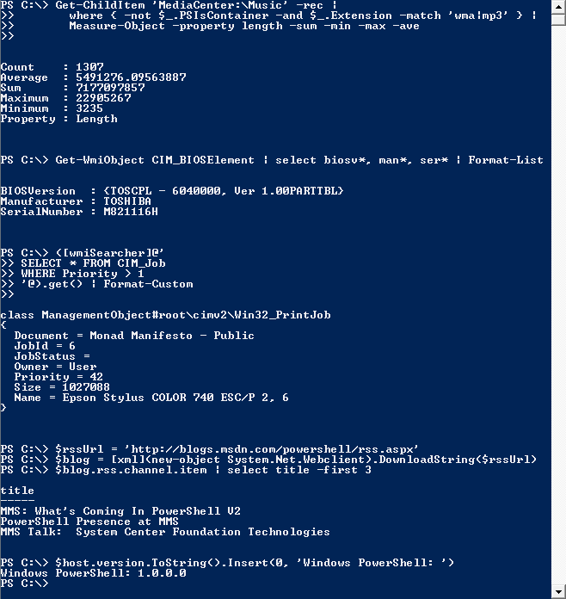
POWER SHELL
PowerShell (originalmente llamada Windows PowerShell) es una interfaz de consola (CLI) con posibilidad de escritura y unión de comandos por medio de instrucciones (scripts en inglés). Esta interfaz de consola está diseñada para su uso por parte de administradores de sistemas con el propósito de automatizar tareas o realizarlas de forma más controlada. Originalmente denominada como MONAD en 2003, su nombre oficial cambió al actual cuando fue lanzada al público el 25 de abril de 2006.¹​ El 15 de agosto de 2016, Microsoft publicó el código fuente de PowerShell en GitHub y cambió su nombre a PowerShell Core.²​ La versión 6 se ofrece con licencia MIT.
Características
La característica distintiva de PowerShell es que es un intérprete de comandos orientado a objetos. La información de entrada y de salida en cada etapa del proceso (cmdlet, "comándulo") es un conjunto de instancias de objeto, a diferencia de lo que ocurre con los intérpretes de comandos tradicionales, que solo devuelven y reciben texto.

Slide 43
Antes de concluir
Armemos nuestra PC
Conferencia 1 Arquitectura de computadoras. UTNFRA/2024

Slide 44
RECORDAR
Conocer la arquitectura y qué sistema operativo instalar no es obligatorio…
la evolución no es necesaria, decían los dinosaurios
Conferencia 1 Arquitectura de computadoras. UTNFRA/2024

Slide 45
Dudas, Preguntas…
GRACIAS
Conferencia 1 Arquitectura de computadoras. UTNFRA/2024

